Slide 1


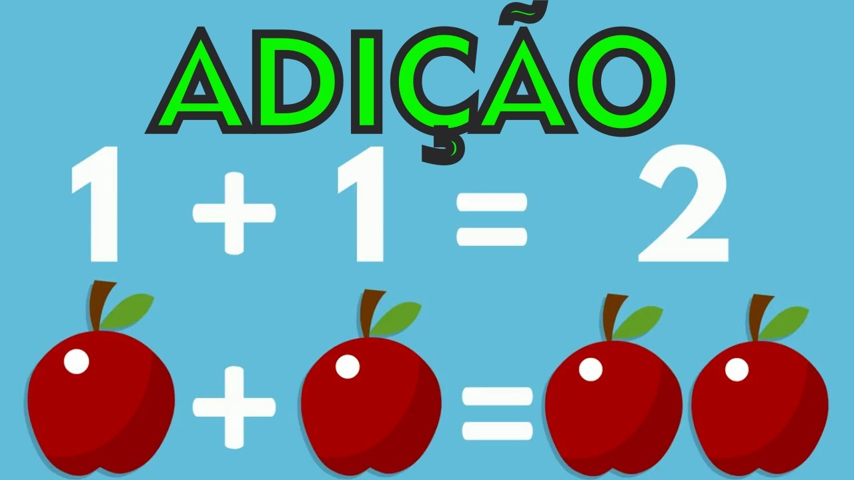

<
>
Matemática
Adição
Baixe este projeto em Java no Github.
1
PARTE
1 – Definição
2 – História
3 – Conteúdo
4 – Regras
5 – Exceções
6 – Observações
7 – Exercícios
<
>

Slide 2

<
>
Matemática
Adição
1 – Definição
2 – História
3 – Conteúdo
4 – Regras
5 – Exceções
6 – Observações
7 – Exercícios
<
>

Slide 3


<
>
Matemática
Adição
Autores
Mariana Carvalho Henrique
Cleilson Henrique de Araujo

Slide 4
<
>
Matemática
Adição
Prefácio
A informação e a sobrevivência
O aprendizado atual está como sempre foi: manipulado, desde sua criação.
Desde o tempo dos homens e mulheres das cavernas a informação é sobrevivência. Quando o ser humano passou da fase de utilizar a informação para apenas sobreviver, ele começou a utilizá-la como meio de controle e repressão a sua própria tribo/sociedade/meio em que vive/natureza.
Desde então temos tribos contra tribos, civilizações contra civilizações, impérios contra impérios...
Sendo que o que determina o vencedor desde o tempo das cavernas até hoje é a informação.
Quando o ser humano começou a utilizar a primeira grande informação que foi a utilização do fogo, a natureza e as outras tribos atacadas não tinham chance alguma e foram derrotadas.
Quando o ser humano começou a utilizar armas primitivas do tempo da pedra lascada de fabricação humana, as outras tribos atacadas não tinham chance alguma e foram derrotadas.
Quando o ser humano começou a utilizar armas, utilizando o minério de ferro entre outros, posteriormente manipulando-os até se chegar as espadas lanças..., as outras tribos atacadas não tinham chance alguma e foram derrotadas.
Quando o império chinês criou e utilizou a pólvora e o seu uso em combates/guerras se espalhou as sociedades que utilizavam apenas espadas lanças... foram derrotadas. E chegamos a criação da bomba atômica e nuclear, como saber se o aprendizado é manipulado?
Tente você(uma sociedade/grupo/indivíduo) criar uma bomba atômica ou nuclear.
Nas nossas aulas, não vou lhe ensinar a criar uma bomba atômica ou nuclear. Irei repassar as informações acumuladas das gerações anteriores para a sobrevivência das futuras gerações.
Conforme o nosso histórico, a geração ou gerações que irão sobreviver serão as que mais bem utilizarem a informação.

Slide 5



Livro/Vídeo
<
>
Informações complementares
Links das vídeo aulas online:
www.youtube.com/c/JMarySystems/playlists?view_as=subscriber
Dos conteúdos deste livro na web:
http://www.jmarysystems.com.br/Leitura_e_Aprendizagem/Leitura_e_Aprendizagem.html
Das perguntas e respostas deste livro na web:
http://www.jmarysystems.com.br/Perguntas_e_Respostas/Perguntas_e_Respostas.html
Do programa em Java e outros projetos que além do conteúdo do livro, tem uma bateria de exercícios que complementam a totalidade da aprendizagem:
https://github.com/jmarysystems?tab=repositories
Visite-nos na web:
http://www.jmarysystems.com.br
jmarysystems@mail.com

Slide 6
<
>
Matemática
Adição
Índice
Adição
Definições de empreendedorismo..................................... | 011
Origens do Pensamento empreendedor............................ | 019
Tipos de empreendedorismo............................................. | 021
Diferenças entre o empreendedor e o intraempreendedor............................................................ | 028
Vantagens e desvantagens................................................. | 038
Descrevendo as características do perfil do empreendedor.................................................................... | 039
Diferenças e similaridades entre o empreendedor e o executivo não empreendedor............................................. | 044
É possível aprender a ser empreendedor........................... | 052
Resumo............................................................................... | 054
Exercícios............................................................................ | 059

Slide 7














<
>
Matemática
Adição
Símbolos utilizados
Neste conteúdo
Para início de conversa
Orientação da disciplina
Fique atento
Indicação de livro
Palavras do professor
Veja o vídeo!
Subcategoria
Assunto
Exemplo(s)
Fica a dica
Categoria
Subcategoria
Exercício(s)

Slide 8

<
>
Matemática
Adição
Referências Bibliográficas
Indicação de livro
Título: Empreendedorismo
Autor: Robert D. Hisrich
Data: 20/02/2014
Tipo: Livro impresso
https://www.amazon.com.br/Empreendedorismo-Robert-D-Hisrich/dp/8580553326

Slide 9
<
>
Matemática
Adição
Construção do conhecimento
Introdução
Para início de conversa
Vamos começar a construção do conhecimento neste oceano de letras, sílabas, palavras, frases e versos que bem estruturados produzem e transmitem conhecimento.
Para aprender, uma boa leitura ou várias até fixar o que foi lido é o primeiro passo no mundo do conhecimento. O segundo passo é a resolução dos exercícios escritos à mão e no mesmo dia estudado.
Orientação da disciplina
Nesta disciplina ou qualquer outra, você precisa absorver o que estuda.
Por isso após você estudar todo ou parte do conteúdo desta disciplina, resolva os exercícios ou crie alguns você mesmo com suas anotações.
Lembrando que o estudo é feito após assistir a aula, assistir a aula não é estudar.
Todo conteúdo após estudado é necessário ser feito a resolução dos exercícios para poder fixar o conhecimento.
No entanto os exercícios tem de serem escritos e resolvidos no caderno à mão, após o estudo do conteúdo e no mesmo dia.
Caso se interesse mais sobre estas táticas condicionadas a nós seres humanos criadas, desenvolvidas e aperfeiçoadas durante décadas, assista a palestra do gênio e super.:
Prof Pierluigi Piazzi
Link: https://www.youtube.com/watch?v=BoMmj_Xt-pk

Slide 10
<
>
Matemática
Adição
Construção do conhecimento
Introdução
Fique atento
Não se esqueça que em cada unidade você encontrará um vídeo que deverá ser assistido no momento indicado.
Este vídeo irá complementar este conteúdo a fim de ampliar, ainda mais, o seu conhecimento acerca do tema tratado em cada unidade.
Ao final de cada unidade você deverá realizar as atividades.
Fica a dica
Uma pequena observação que quero deixar para você é:
caso não tenha visto por completo a Unidade anterior, é importante que você retorne e estude totalmente essa unidade.
A nossas disciplinas são construídas em cima de uma sequência lógica de assuntos.
Todos eles têm como objetivo desenvolver o seu raciocínio lógico.
Isto significa que se você avançar de unidade sem concluí-la, pode ter seu desenvolvimento comprometido.

Slide 11
<
>
Matemática
Adição
Definições de empreendedorismo
O que é empreender? Poderíamos ficar horas e horas tentando achar uma única definição para esse termo.
Entretanto, o verbo agir é o que melhor define seu significado.
Quando falamos de empreendedorismo, muitos verbos podem surgir, tais como sonhar, realizar, fazer algo novo, desenvolver, revolucionar, executar, criar, dentre outros.
Todavia, a ação é o que concretiza qualquer um desses verbos ou desejos.
Nesse sentido, empreender pode ser entendido como tirar uma ideia do papel e colocar as “mãos na massa” para executá-la.
O empreendedor é aquele que transforma seus sonhos em realidade e que não desiste de seus projetos.
"Empreendedores são indivíduos que apresentam características e competências para idealizar, sonhar, ousar, criar e conduzir um negócio com sustentabilidade, perenidade e lucratividade.
É um indivíduo que munido de uma forma extraordinária que surge do seu interior, transforma pensamentos em ação e sonhos em realidade.
E não desperdiça oportunidades." Fonte: DINIZ, sd.
Definições de empreendedorismo

Slide 12

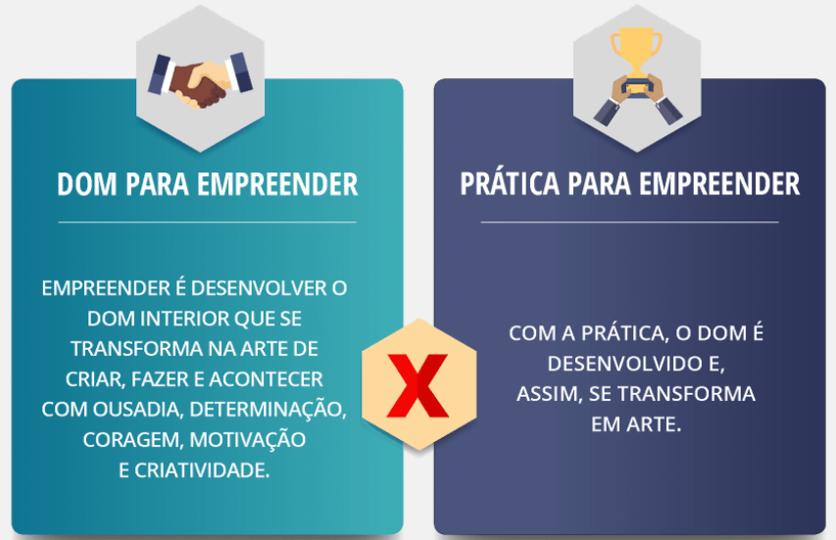
<
>
Empreendedorismo
Definições de empreendedorismo
Dessa forma, precisamos empreender em nossas vidas antes de
empreendermos nos negócios, ou seja, é preciso olhar primeiro o
que estamos fazendo, como administramos nossas finanças
pessoais, nossos relacionamentos, nossa vida profissional, ter
organização e planejamento antes de se aventurar no mundo dos
negócios.
Exemplo
Definições de empreendedorismo

Slide 13
<
>
Empreendedorismo
Definição
Empresas empreendedoras precisam se reinventar, ser aliadas da inovação tecnológica e rever seus produtos e serviços, atendendo de forma rápida e dinâmica às necessidades de mercado.
Empresas com marcas fortes, tradicionais e consolidadas não podem ditar as próprias regras de mercado, lançando os produtos e serviços que acharem adequados à sociedade.
O empreendedor possui muitas características importantes. Uma delas é o pensamento estratégico, ou seja, foco no planejamento, visão e solução de problemas,
Porque:
As grandes empresas buscam alternativas para inovar e para se manter mais competitivas em um mundo cada vez mais dinâmico.
O empreendedorismo atuante dentro das organizações é denominado empreendedorismo corporativo, empreendedorismo interno ou intraempreendedorismo.
Qualquer pessoa que faça parte de uma empresa pode buscar por inovação para o negócio como um todo.
Ter estrutura para superar desafios, estar apto a aprender coisas novas e colocá-las em prática nem sempre é tarefa fácil para o empreendedor.
Habilidades Gerenciais:
Envolvem a criação, o desenvolvimento e gerenciamento da empresa, bem como os departamentos que ela possui.
Empreendedor:
Faz as coisas acontecerem, pois é dotado de sensibilidade para os negócios, tino financeiro e capacidade de identificar oportunidades.
Habilidades Técnicas:
São relacionadas à escrita, à fala, a ouvir as pessoas e à busca por informações importantes para o negócio.
Resumo

Slide 14
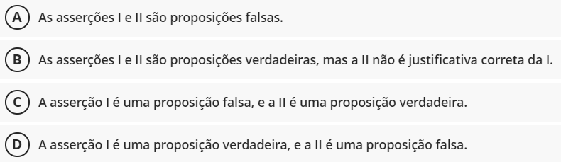
<
>
Empreendedorismo
Definição
Exercício(s)
Leia o trecho a seguir:
“A empresa Atari criou um mercado gigante de videogames praticamente sozinha, inovando com o Pong ou com o Atari 2600, superaquecendo o mercado de videogames no início da década de 1980 e chegou a ter que enterrar milhares de fitas não vendidas e assumir o prejuízo. Quando o mercado se recuperou, outras empresas mais inovadoras haviam tomado a liderança, como a Nintendo. A Atari até tentou entrar novamente no mercado, mas nunca mais teve sucesso. Faliu, ressuscitou, faliu de novo e a atual fase da empresa foi vendida em 2008 apenas para manter a valiosa marca viva.”
Fonte: Startse. 7 empresas (gigantes) que morreram antes por não inovar. 2018. Disponível em: <https://www.startse.com/noticia/nova-economia/corporate/25281/7-empresas-gigantes-que-morreram-nos-ultimos-anos-por-nao-inovar>. Acesso em: 8 jul. 2019.
Considerando essas informações e o conteúdo estudado sobre empreendedorismo, analise as asserções a seguir e a relação proposta entre elas.
I. Empresas com marcas fortes, tradicionais e consolidadas podem ditar as próprias regras de mercado, lançando os produtos e serviços que acharem adequados à sociedade.
Porque:
II. Empresas empreendedoras precisam se reinventar, ser aliadas da inovação tecnológica e rever seus produtos e serviços, atendendo de forma rápida e dinâmica às necessidades de mercado.
A seguir, assinale a alternativa correta:
Exercícios
Resposta:

Slide 15
<
>
Matemática
Adição
Fim
Baixe este projeto em Java no Github.
1
PARTE
<
>

